Slide 1












2D 게임 프로그래밍
https://github.com/neneee0181/Arcadia_Makder
Arcadia
8-Bit Mobile Games
Maker
2022180024
유영빈
investment proposal
샌드박스형 플랫폼 게임

Slide 2
















02
~
11
Arcadia Maker
목차
게임 소개
개발 일정
게임 흐름
개발 범위
세부적인 개발 일정
게임 컨셉
핵심 재미 요소
맵 제작
게임 플레이
전체적인 개발 범위

Slide 3
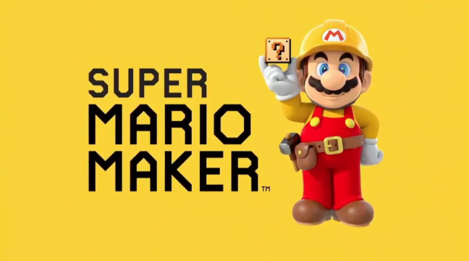

03
~
11
게임 컨셉
슈퍼 마리오 메이커

Slide 4








04
~
11
게임 컨셉
게임 컨셉
장르
샌드박스형 플랫폼
게임 플레이
맵 생성
맵 파일 공유
게임 컨텐츠
플레이어 수
1인 플레이
맵
2가지 컨셉의 맵

Slide 5





05
~
11
게임 흥미
핵심 재미 요소
유저가 직접 난이도를 조절하며 만들 수 있다.
다양한 맵을 체험할 수 있다.
다른 유저가 만든 맵 파일을 공유받으면 해당 맵을 불러와 게임을 즐길 수 있다.

Slide 6

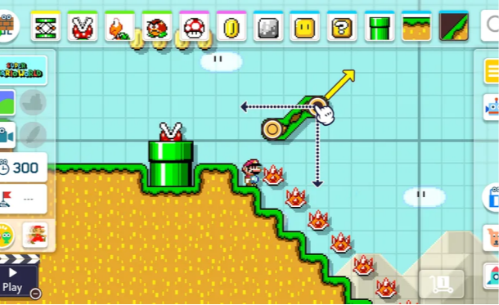
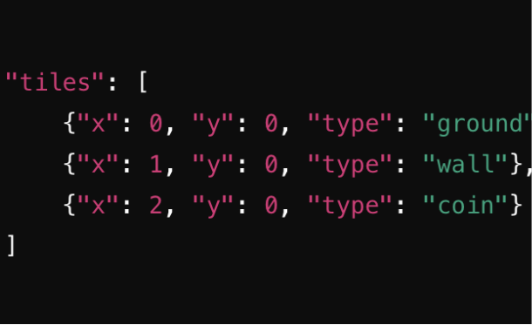

06
~
11
게임 플레이
게임 플레이 1 - 맵 제작
맵 제작
맵 공유
드래그 앤 드롭을 활용하여 원하는 위치좌표에 오브젝트를 배치할 수 있습니다.
각 오브젝트의 종류 와 좌표를 JSON 파일에 저장한 후, 공유 또는 불러오기가 가능합니다.

Slide 7
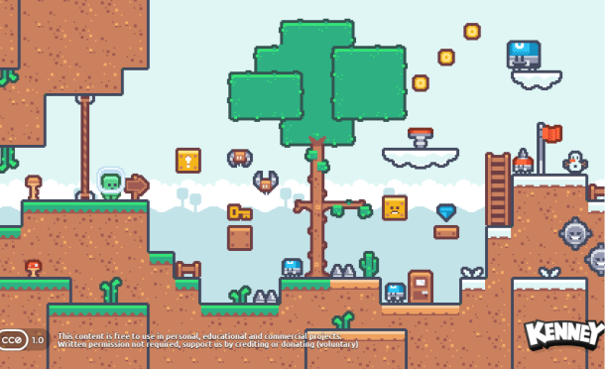
07
~
11
게임 플레이
게임 플레이 2 - 플레이
게임 플레이
방향키를 사용하여 캐릭터를 이동할 수 있습니다. 캐릭터와 깃발이 닿게 되면 게임이 끝납니다.

Slide 8
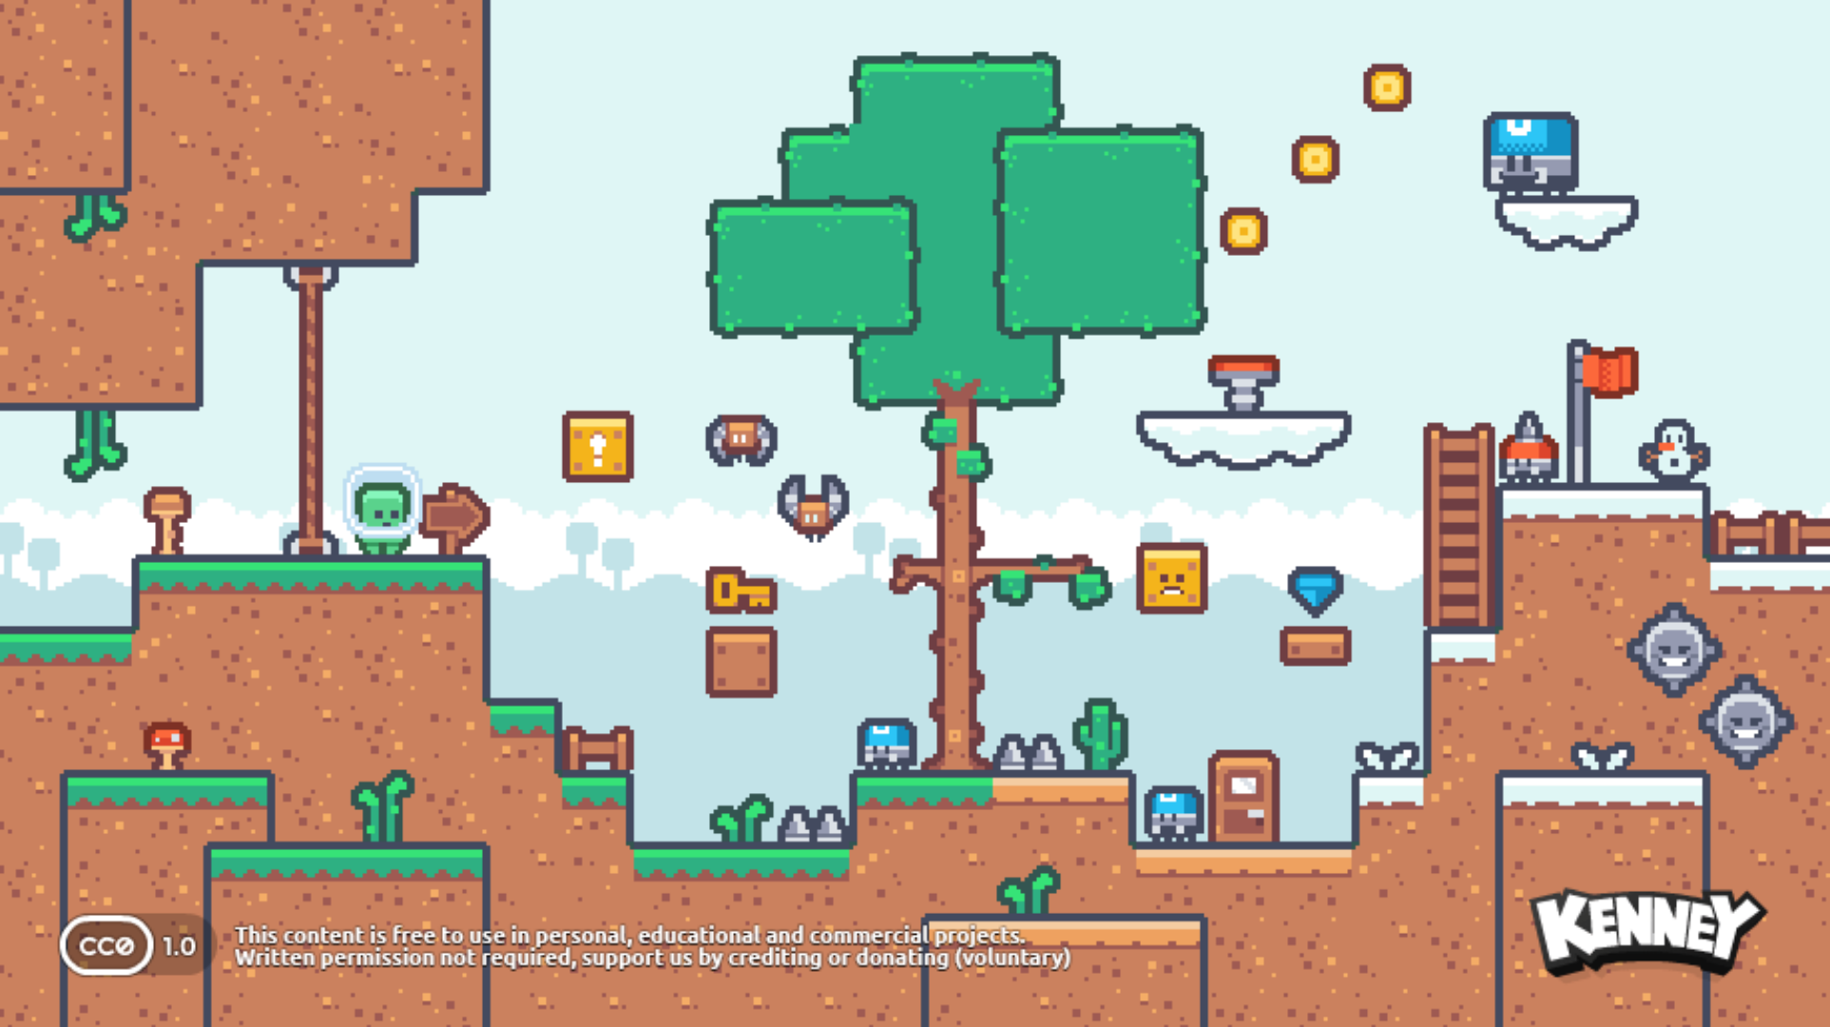


점프대
탈출 목표
2단 점프
기믹 열쇠
장애물

Slide 9

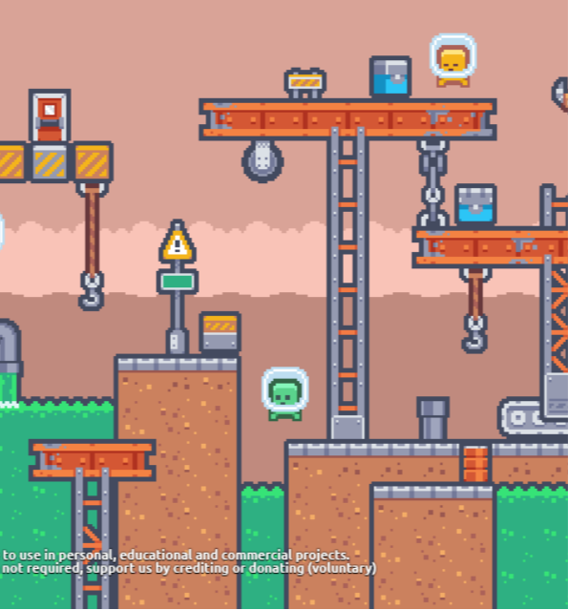





08
~
11
개발 범위
게임 개발 범위
캐릭터의 이동 구현
및
캐릭터와 블럭의 충돌, 기믹 구현
컨트롤
드로그 앤 드롭을 사용한 타일 이동
및
오브젝트 위치 저장
맵 제작
맵 저장 시, JSON 형태의 파일 저장
및
불러오기를 사용하여 제작된 맵 플레이
맵 저장
& 공유

Slide 10


09
~
11
개발 일정
개발 일정
1~2주차
3~4주차
5~6주차
7주차
8주차
리소스 수집 및 디자인
맵 제작 기능 구현
3주차 : 드래그 앤 드롭, 타일 구성,
4주차: 맵 불러오기, 타일에 따른 블록 기능 구현
게임 플레이 구현
5주차 : 캐릭터 움직임 구현, 캐릭터와 블록 충돌 구현
6주차 : 캐릭터와 블록의 기믹 구현
사운드 추가 및 보완
최종 점검

Slide 11





10
~
11
출처
출처
이미지 1번 : HTTPS://NAMU.WIKI/W/슈퍼%20마리오%20메이커
이미지 2번 : HTTPS://NAMU.WIKI/W/슈퍼%20마리오%20메이커%202

Slide 12
MIRI COMPANY
감사합니다.

